Slide 1
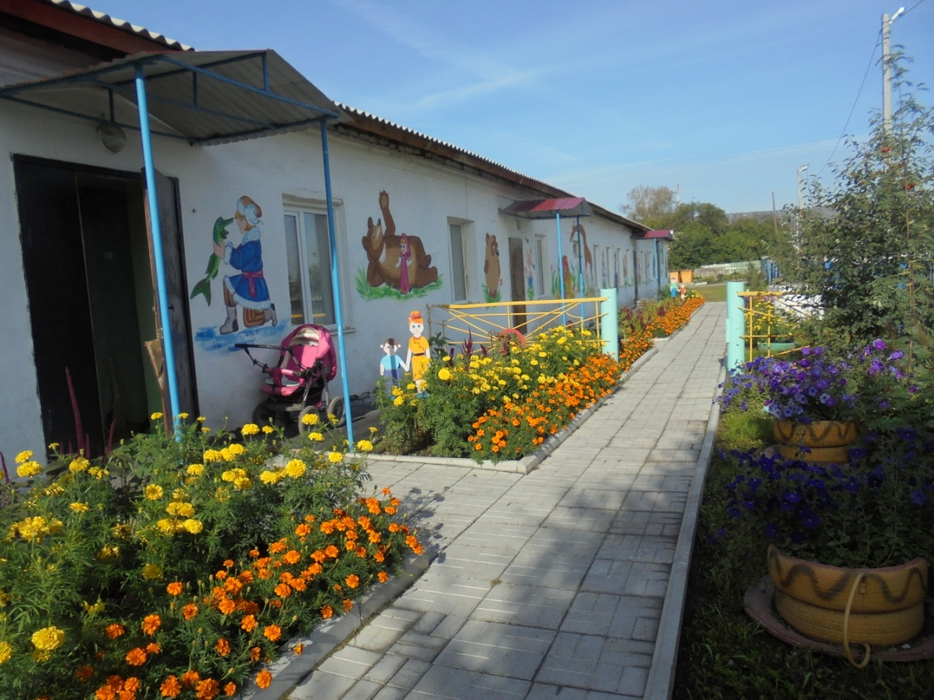
Муниципальное бюджетное дошкольное образовательное учреждение «Старобачатский детский сад общеразвивающего вида с приоритетным осуществлением деятельности по художественно-эстетическому развитию детей»
(МБДОУ «Старобачатский детский сад общеразвивающего вида»)
В ДОУ два здания на удалении 2.5 км.
Корпус № 1 (Томская,13)
Корпус № 2 (Мира,11)
Расположено в п. Старобачаты
ул. Томская,13.
Обучается 110 воспитанников.
При ДОУ имеются пять дошкольных групп.

Slide 2
Основное здание детского сада
Корпус № 1
Корпус № 1 (Томская,13)
Построен в 1963 году.
Здание кирпичное, одноэтажное.
Расположен в п. Старобачаты
ул. Томская,13.
Обучается 65 воспитанников.
В корпусе имеются три дошкольных группы

Slide 3
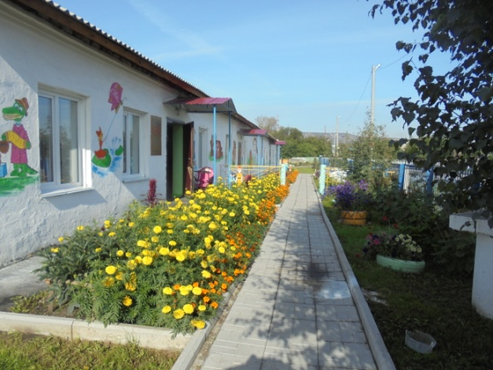
Территории детского сада (Корпус № 1)
Центральный вход
Территория огорожена забором и металлических прутьев, частично деревянным.
Ко входу в приемные групп положена тротуарная плитка

Slide 4
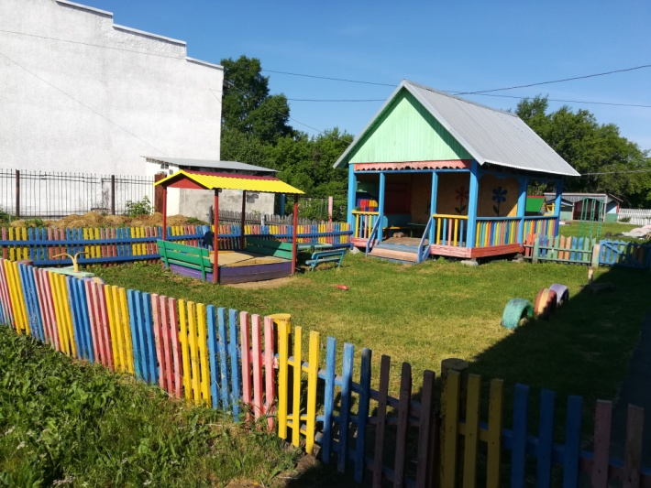
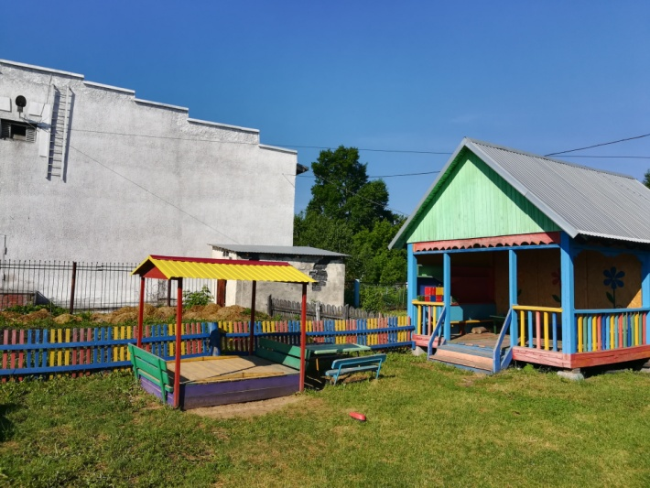
Детская площадка
Первая младшая группа
Детская площадка огорожена деревянным заборчиком.
На участке крытая летняя веранда, песочница с закрывающимися крышками, мотоцикл, стол и лавки

Slide 5
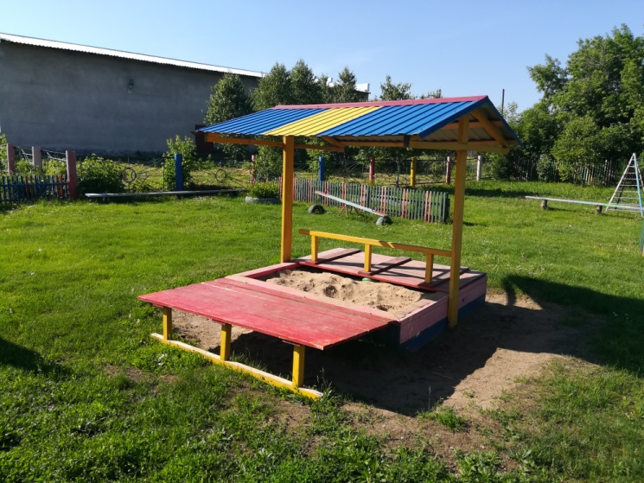
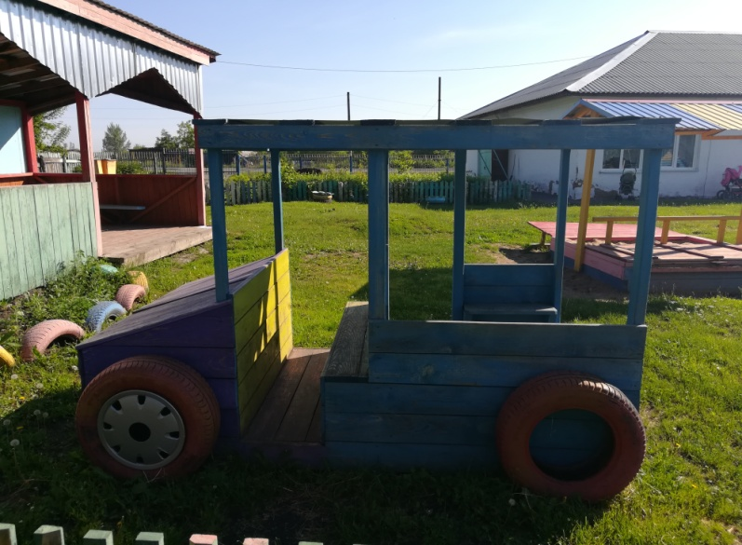
Детская площадка
Средняя группа
На детской площадке средней группы находится летняя прогулочная веранда, стол, лавочки, песочница с откидными крышками, деревянная машина для игровой деятельности, деревянная качеля

Slide 6
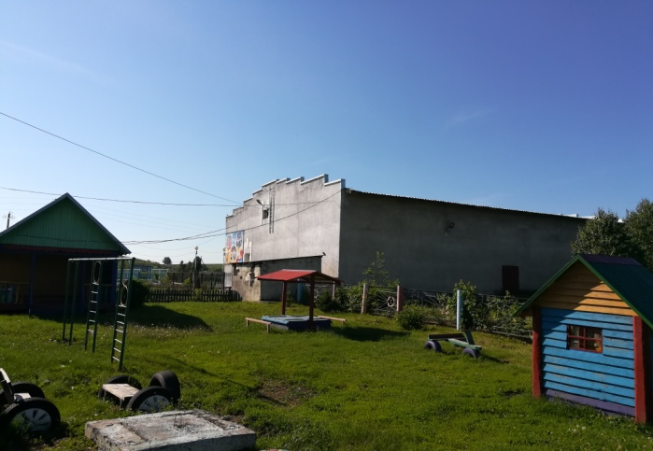
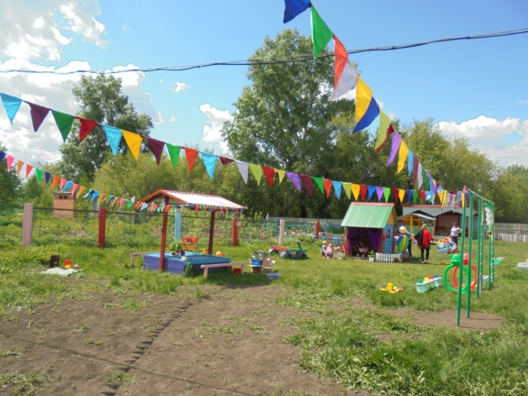
Детская площадка
Старшая группа
Прогулочная площадка старшей группы оборудована летней прогулочной верандой, песочницей с откидными крышками, деревянным мотоциклом и машиной, деревянным домиком для игровой деятельности

Slide 7
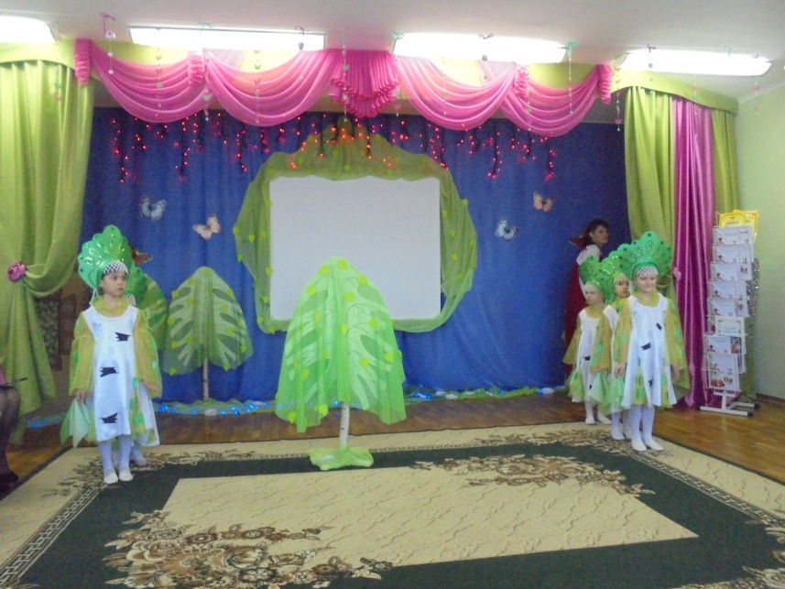
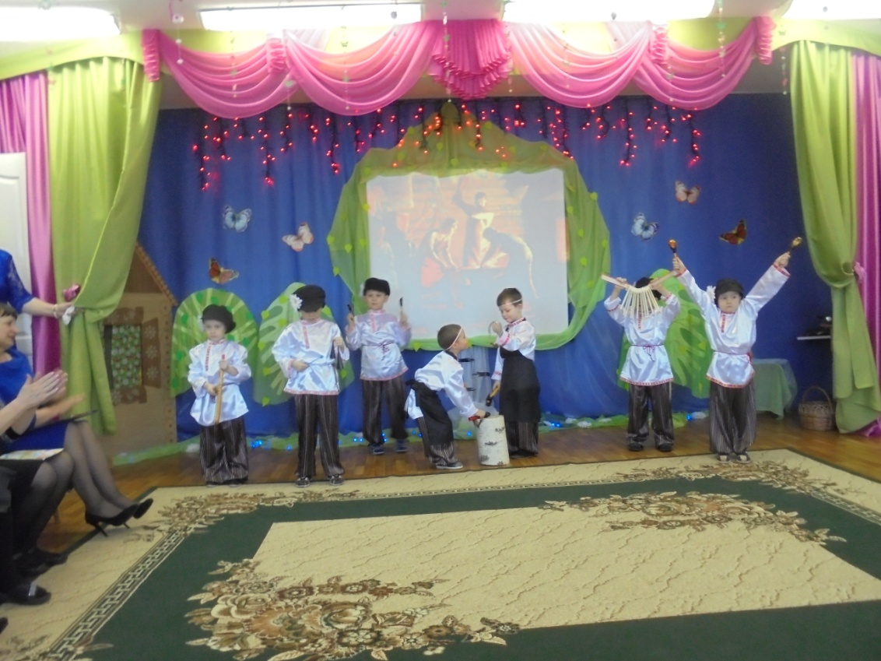
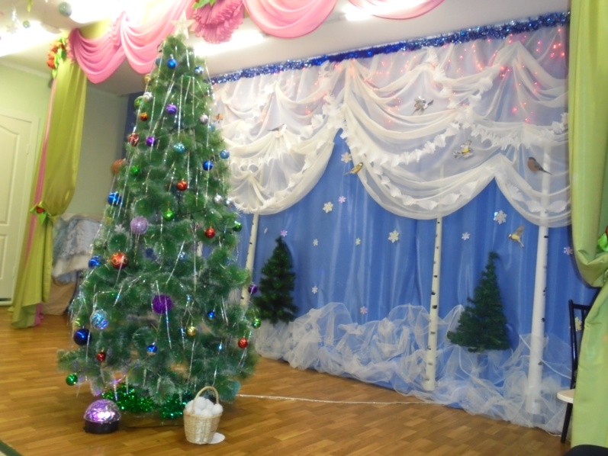
Музыкальный зал
Корпус № 1
Музыкальный зал оснащен детскими музыкальными инструментами, в наличии детские и взрослые костюмы

Slide 8
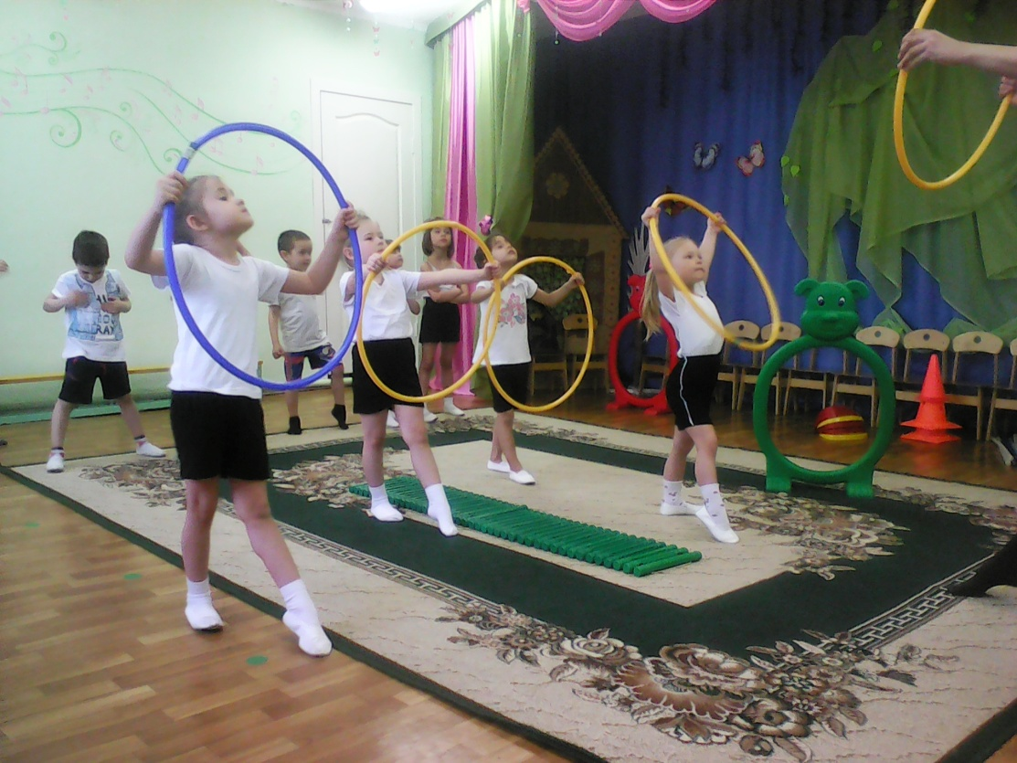
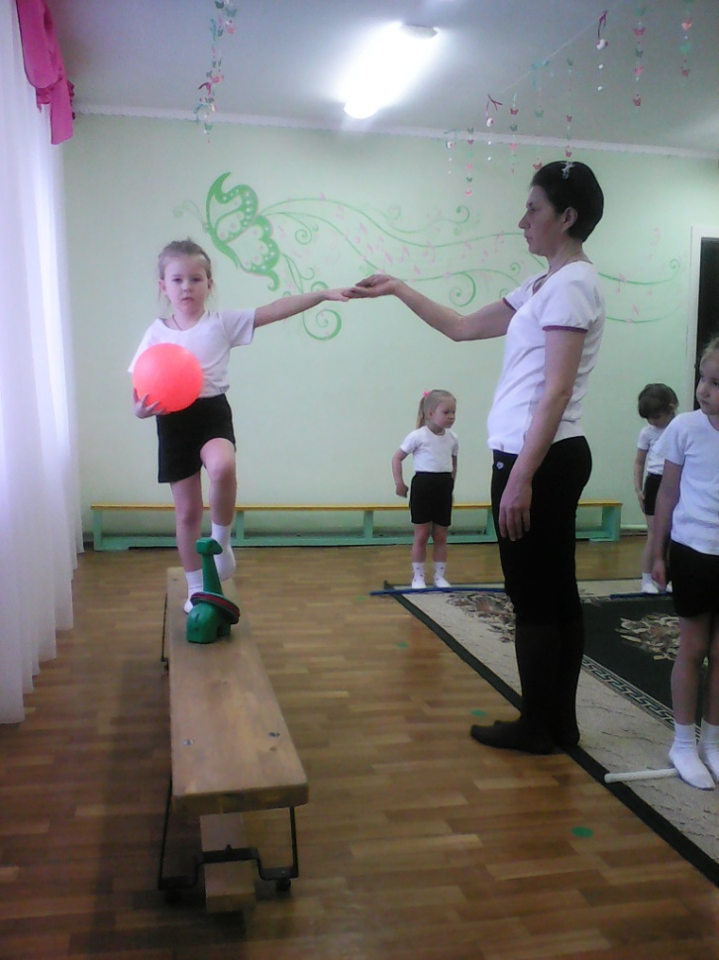
Физкультурный зал (музыкальный зал)
Корпус № 1
Физкультурный зал оборудован всем необходимым оборудованием

Slide 9
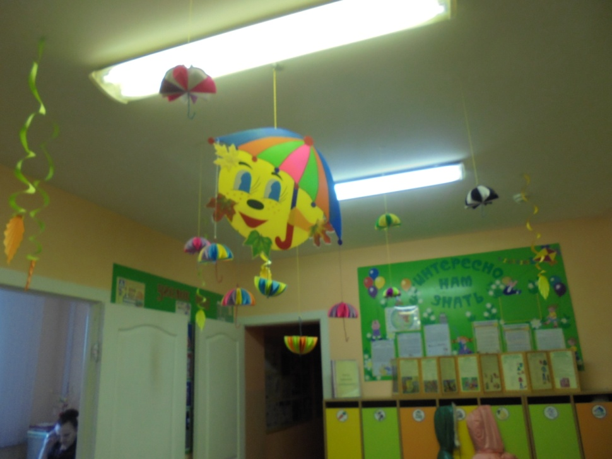
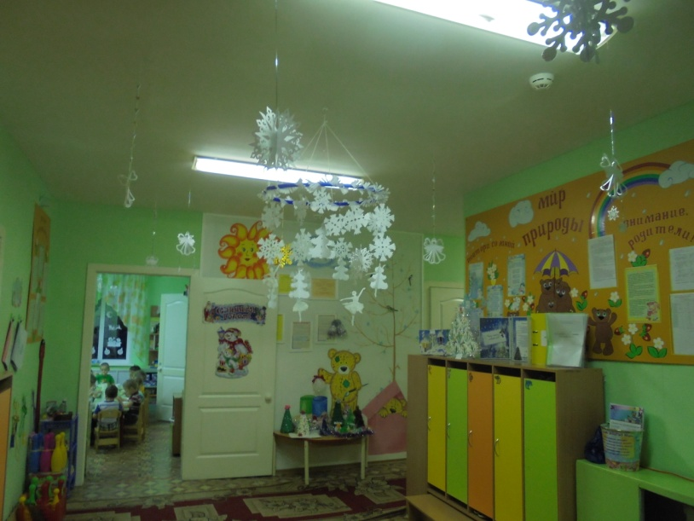
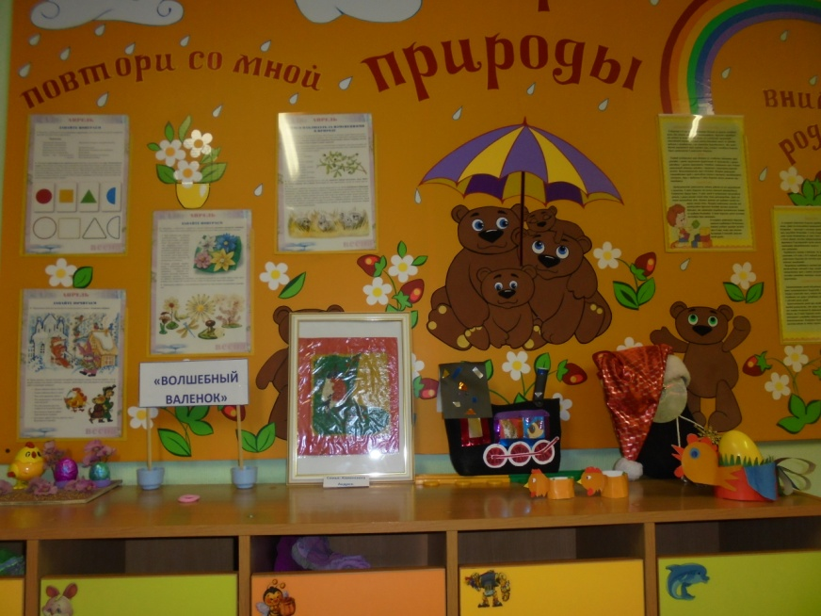
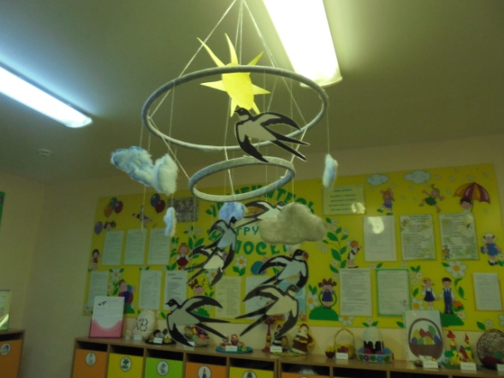
Приемные детского сада
Корпус № 1
В приемных индивидуальные кабинки на каждого воспитанника, лавочки, стенды с информацией для родителей

Slide 10
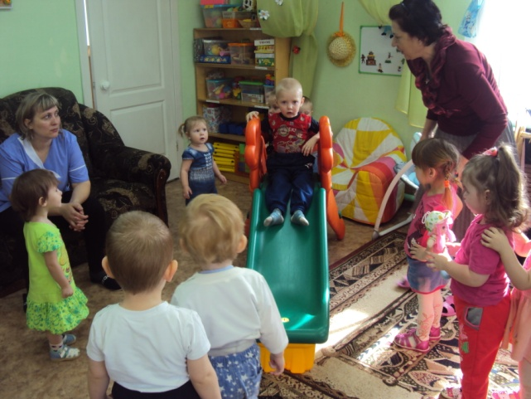
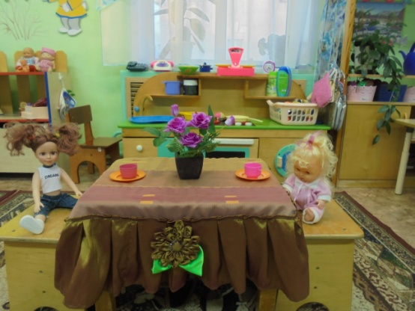
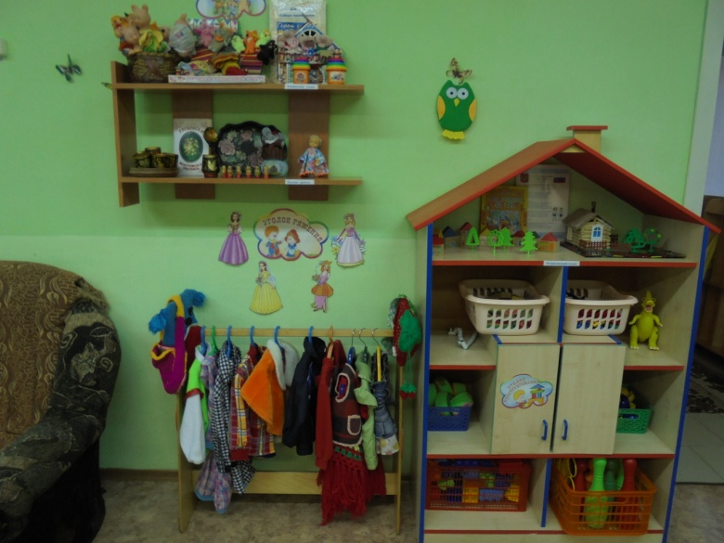
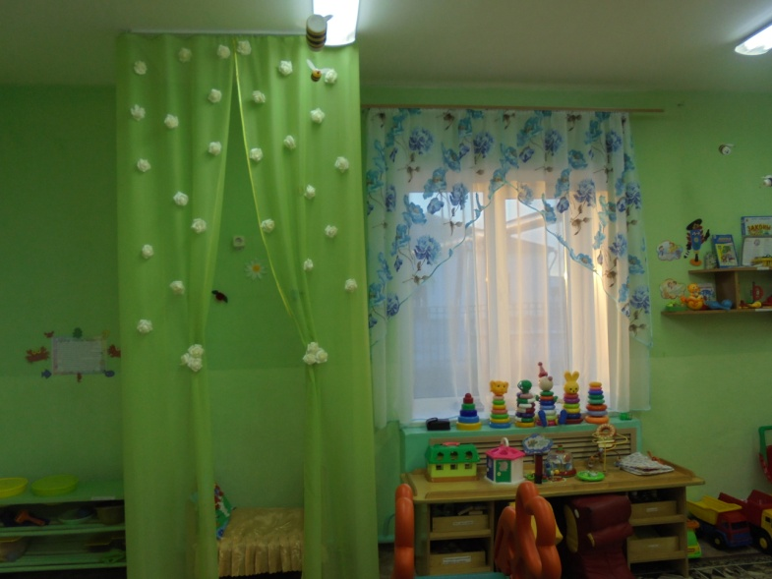
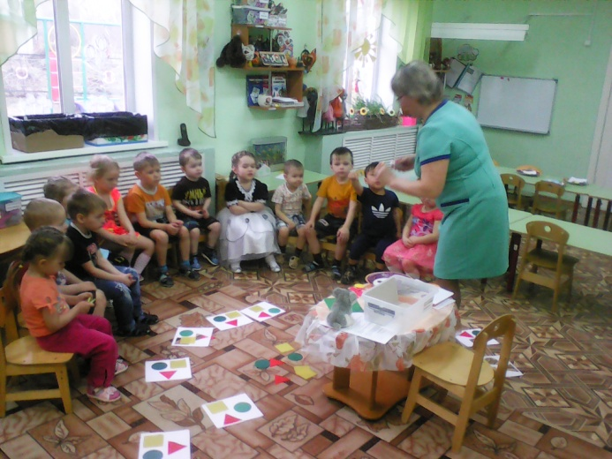
Группы Корпус № 1
Групповые помещения полностью оборудованы игровым материалом (игрушки, зонирование, уголки уединения и т.д.)

Slide 11
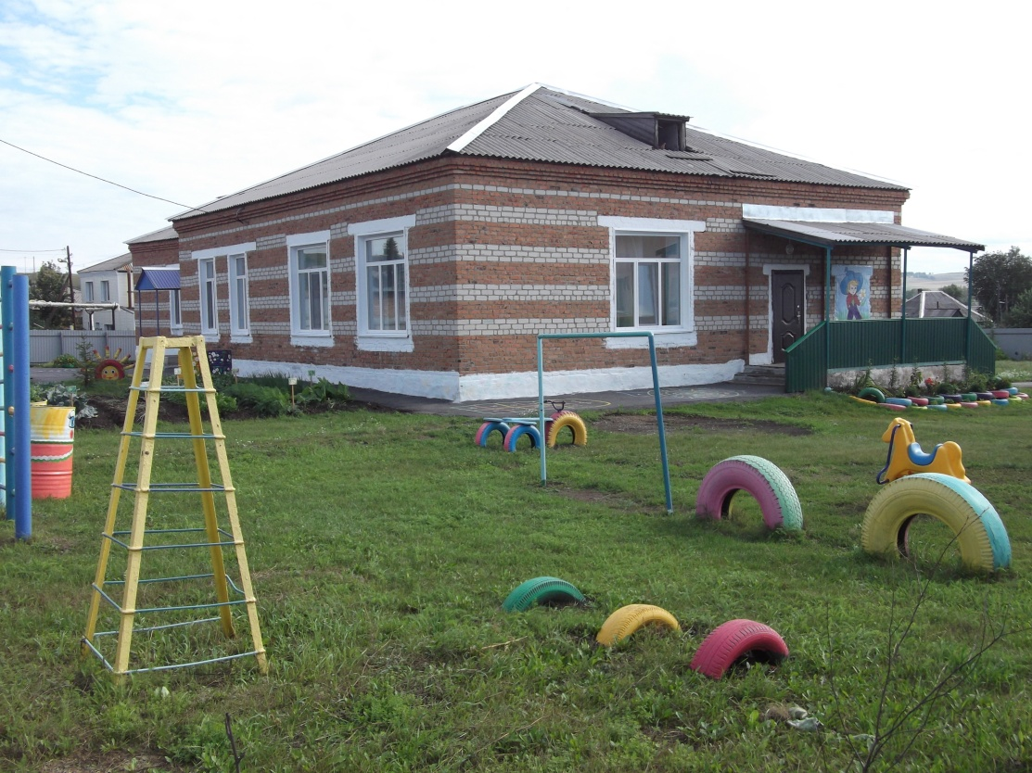
Корпус № 2
Корпус № 2 (Мира,11)
построено в 1986 году.
Здание кирпичное, одноэтажное. Обучается 45 воспитанников.
В ДОУ имеются две дошкольных группы.

Slide 12
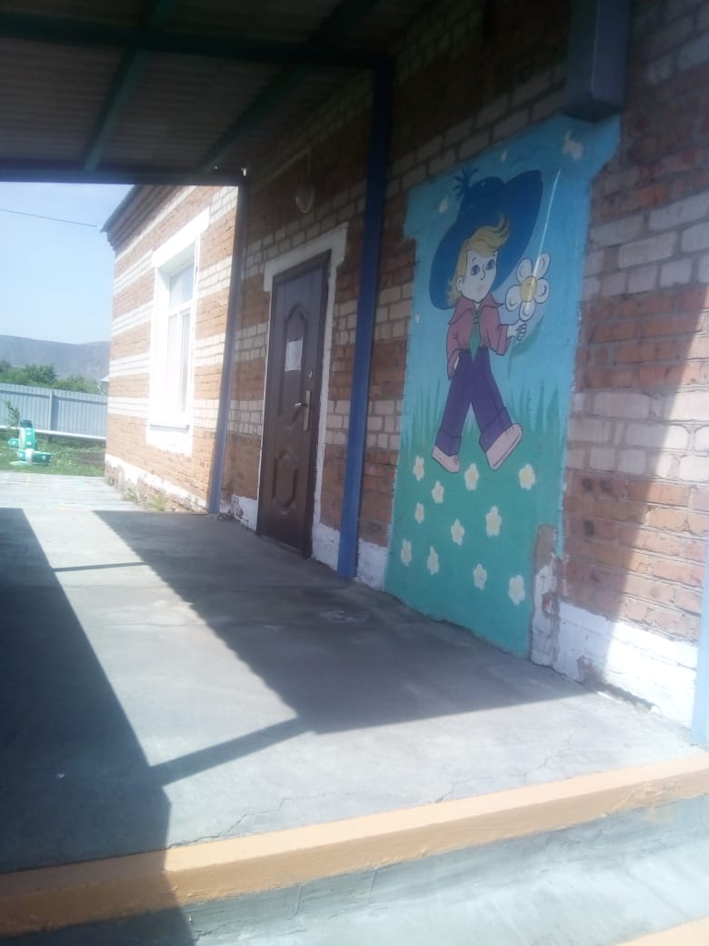
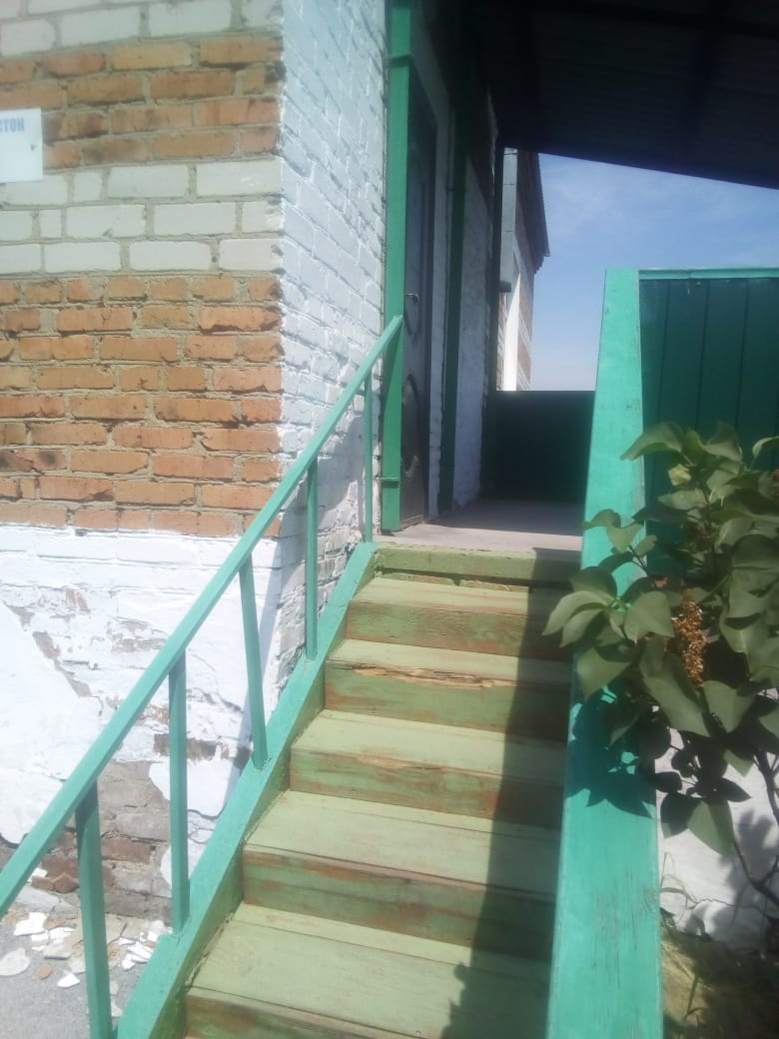
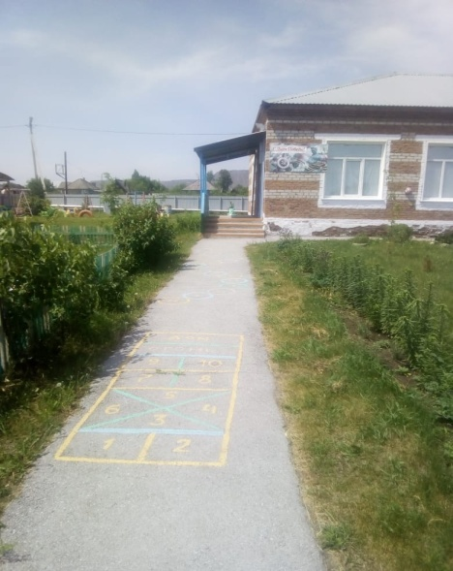
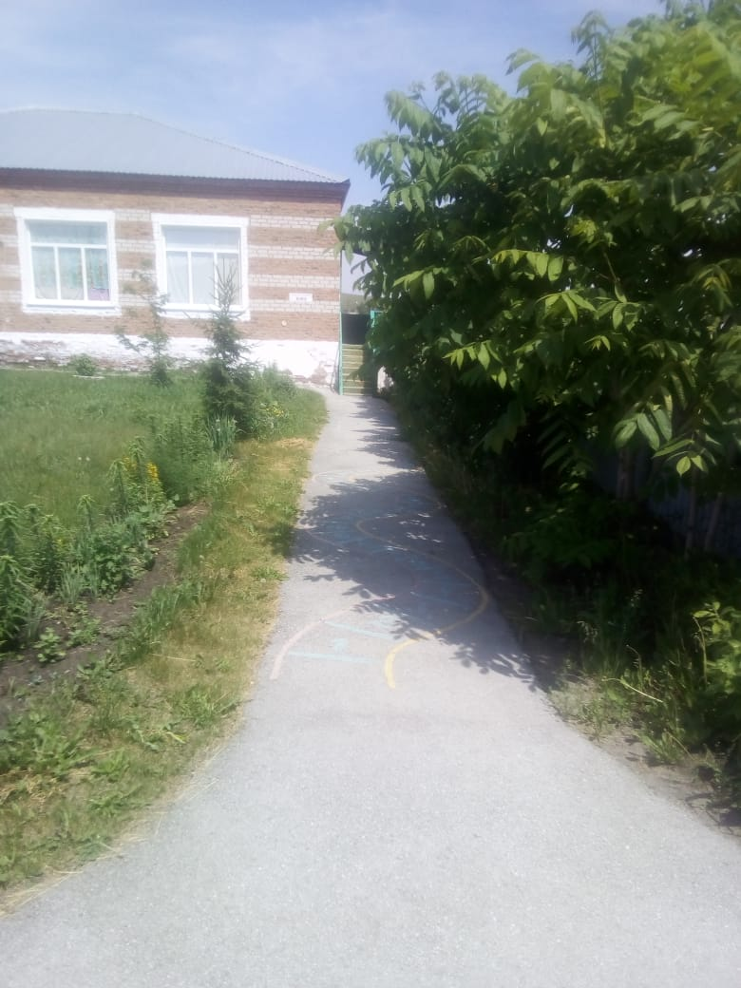
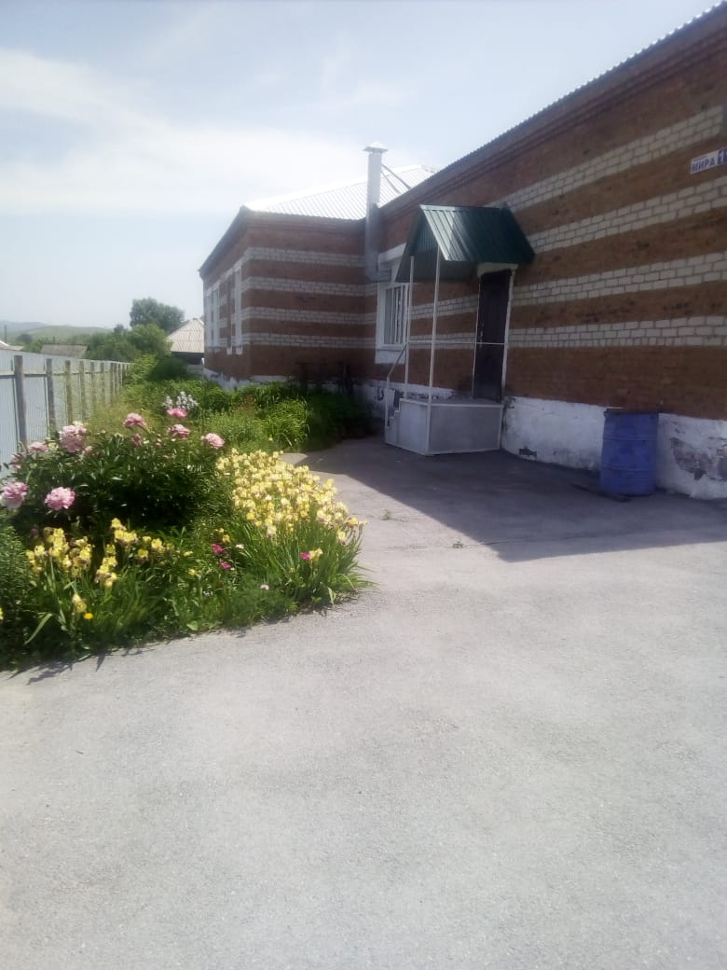
Территория здания (корпус № 2)
Территория полностью огорожена металлическим глухим забором. К каждой группе ведет асфальтированная дорожка. Хозяйственная часть заасфальтирована полностью

Slide 13
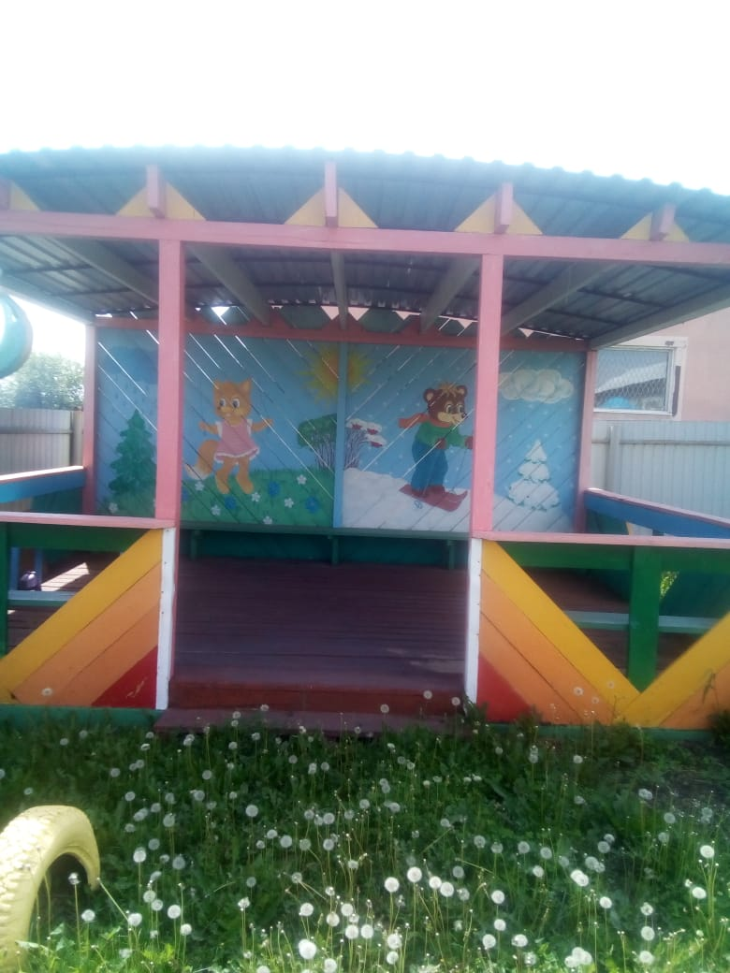
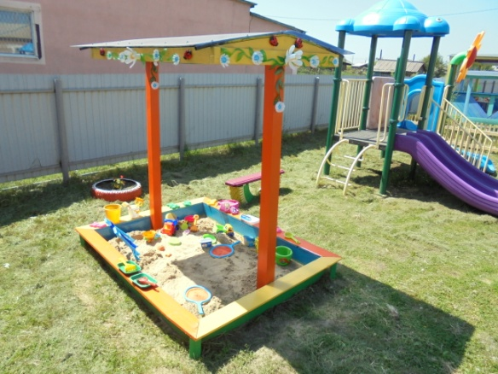
Детская площадка
Младшая группа
На детской площадке младшей группы находится летняя прогулочная веранда, стол, лавочки, песочница, стол, лавочки, деревянная качеля, горка

Slide 14
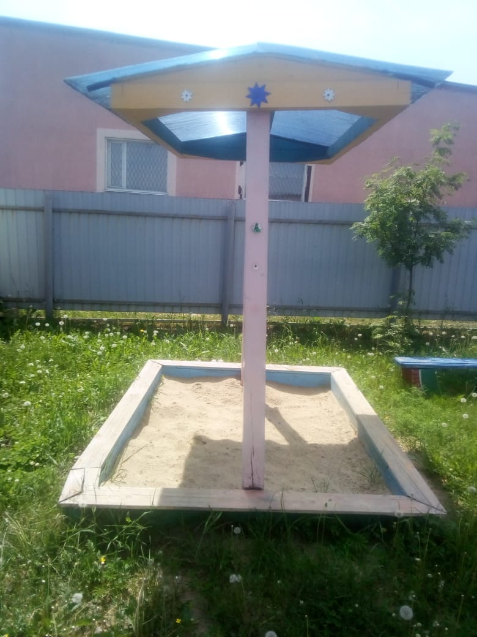
Детская площадка
Старшая группа
Детская игровая площадка старшей группы оборудована летней прогулочной верандой, песочницей, металлическая качеля, игровые модули на пружинах (лягушка, лошадка)

Slide 15
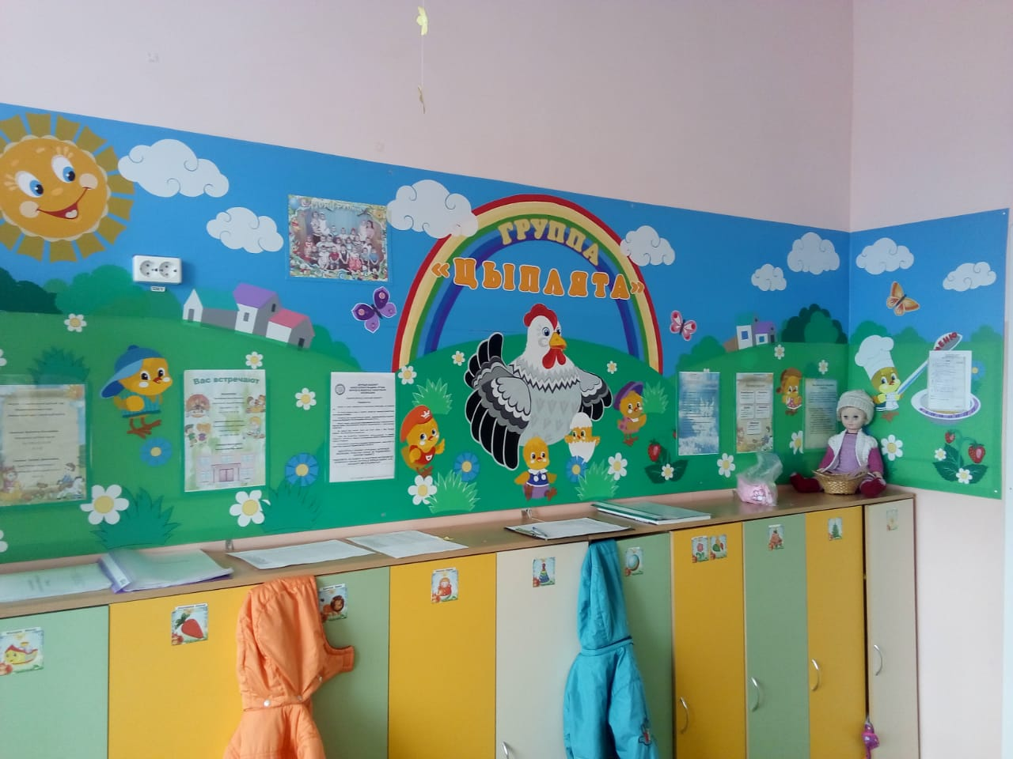
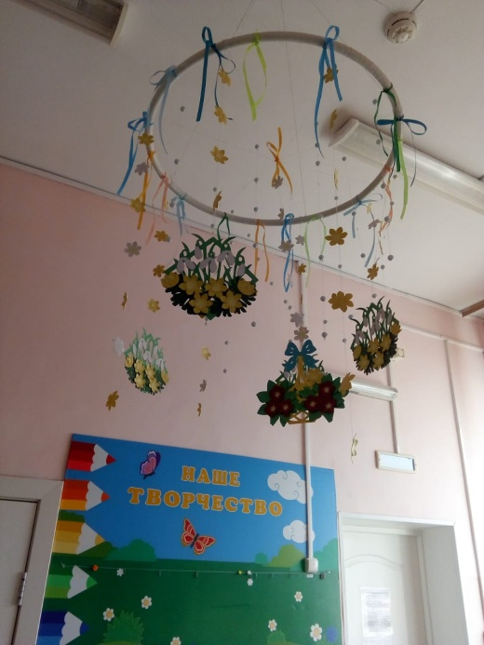
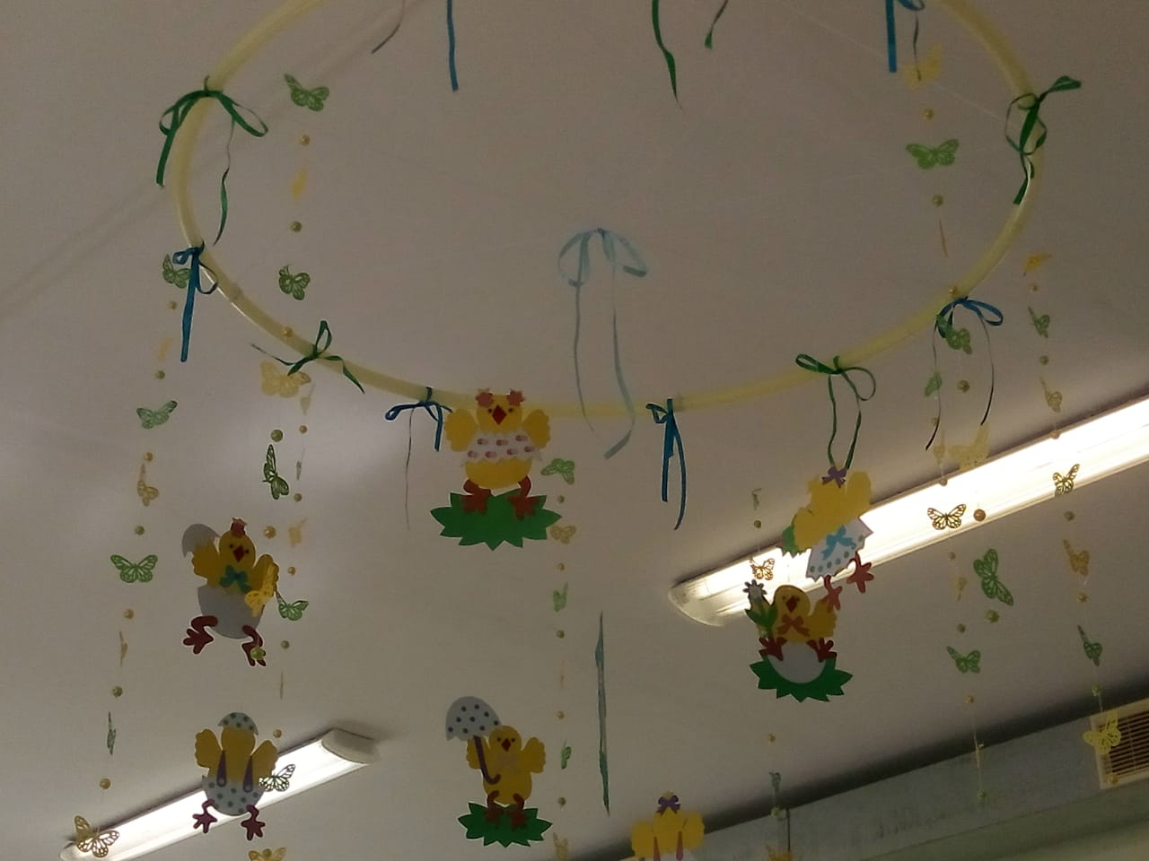
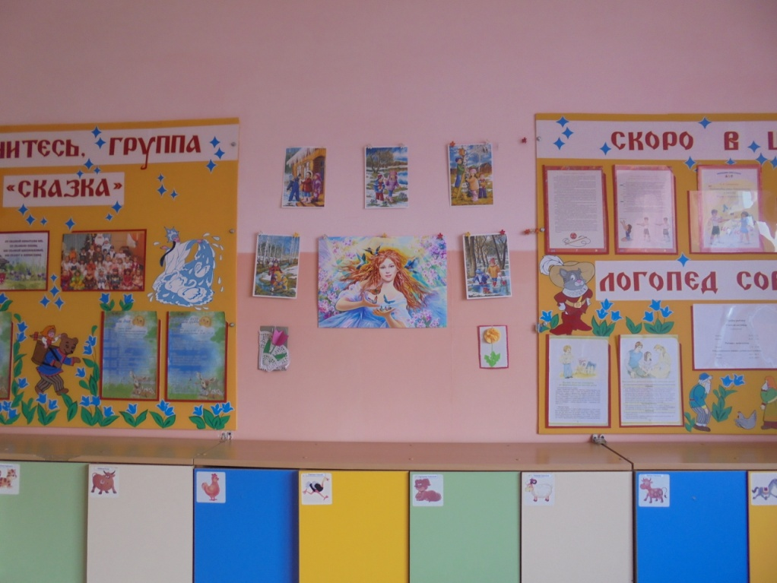
Приемные помещения
Корпус № 2
В приемных индивидуальные кабинки на каждого воспитанника, лавочки, стенды с информацией для родителей

Slide 16
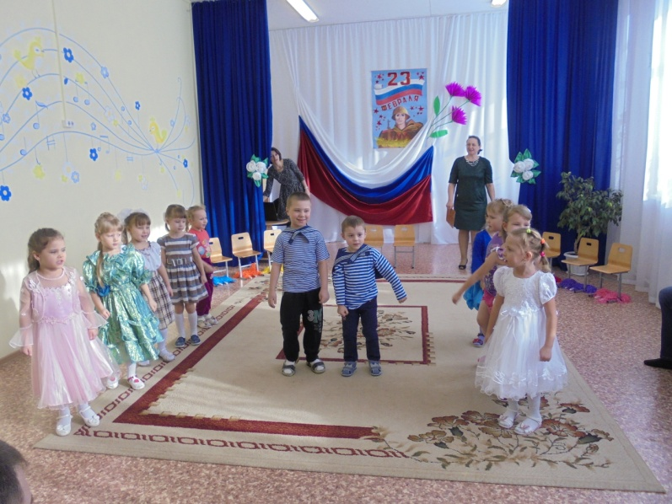
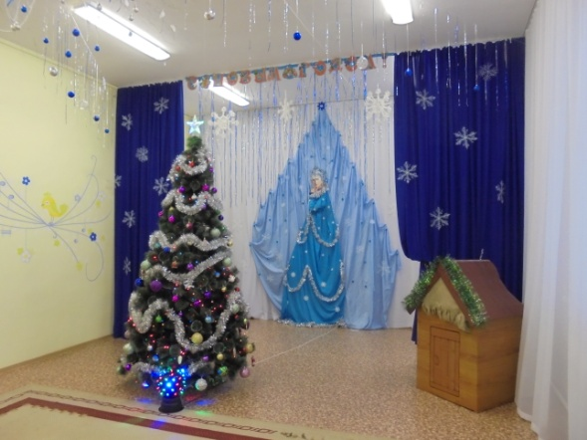
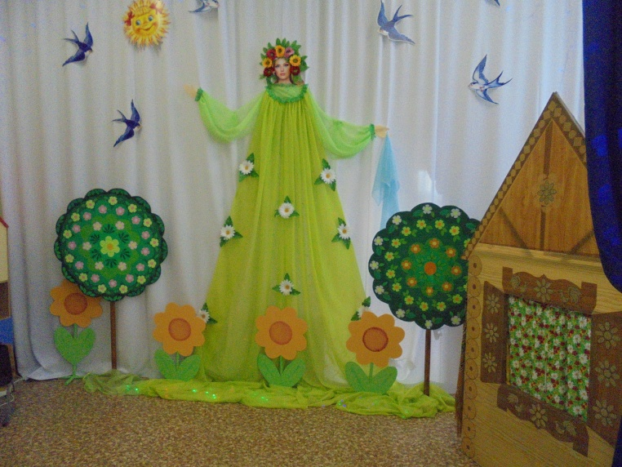
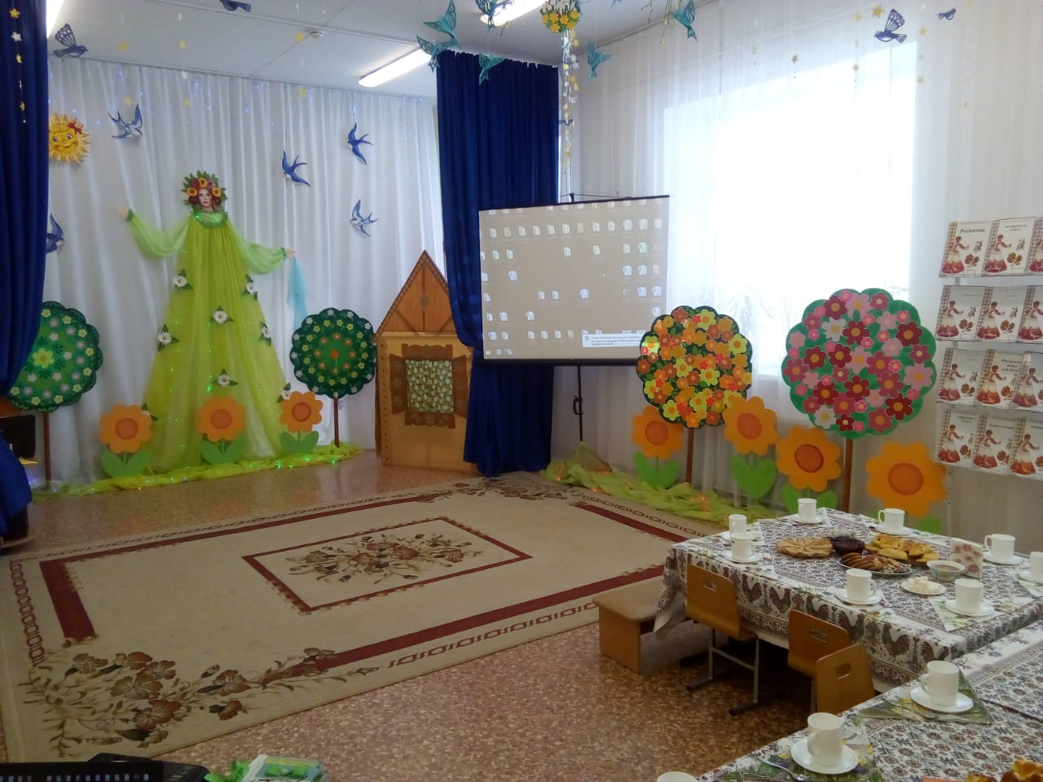
Музыкальный зал Корпус № 2
Музыкальный зал Корпус № 2
Музыкальный зал оснащен детскими музыкальными инструментами, в наличии детские и взрослые костюмы

Slide 17
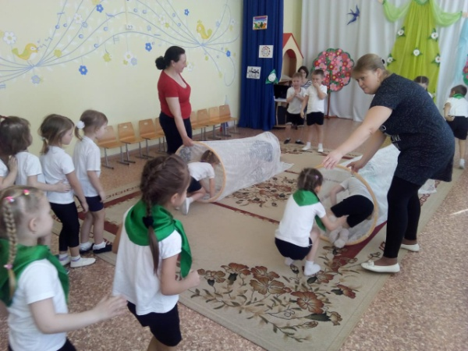
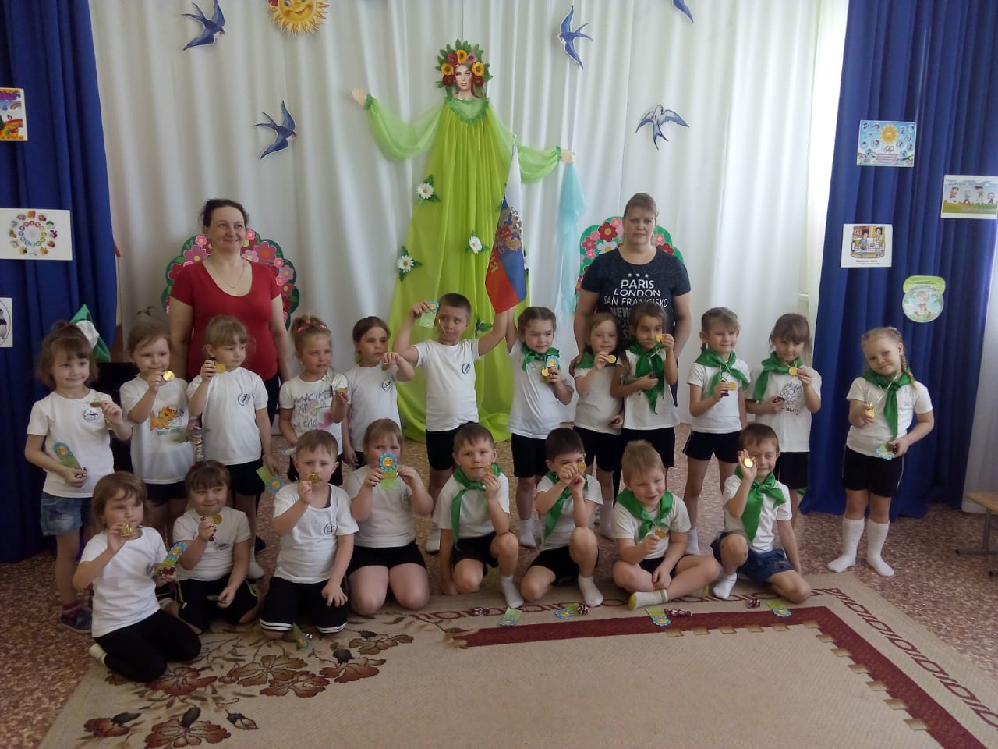
Физкультурный зал (музыкальный зал)
Корпус № 2
Физкультурный зал оборудован всем необходимым оборудованием

Slide 18
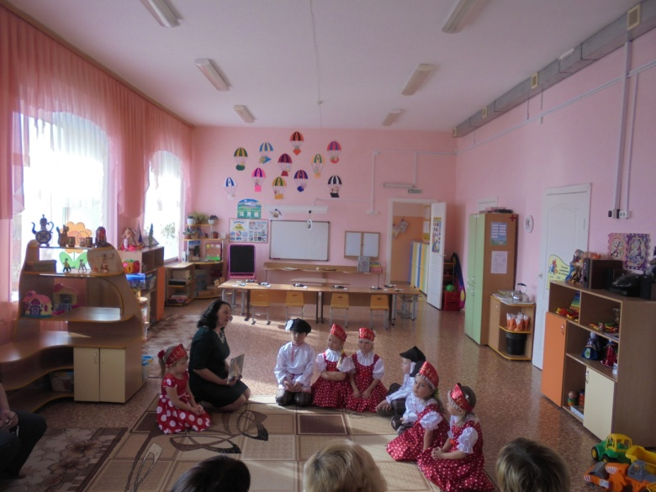
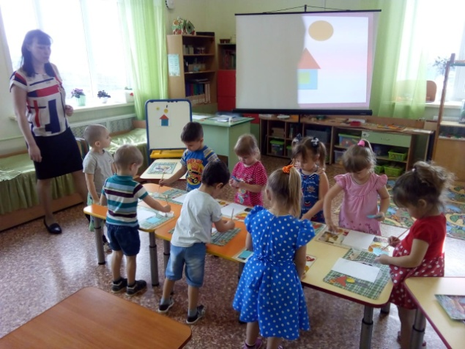
Группы Корпус № 2
Групповые помещения полностью оборудованы игровым материалом (игрушки, зонирование, уголки уединения и т.д.)

